Slide 1
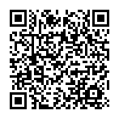
学業との両立がきつい。休めない。
やめられない…
始めたいが、
一歩が踏み出せない
アルバイトの悩み 一緒に考えます
これ、ブラックバイトかも…？？
人間関係が難しい…
◆ワークショップ「ブラックなバイトとは？」
12/3（火）昼休み12:30～13:20 場所：相談室 事前予約制：電話、来所、メールで。
☆資料配布（資料受取のみなら予約不要）
◆アルバイトに関する個別相談：受付中!!
保健センター 相談室
☎：0467-54-3818（直通）
📩：s-soudan@stf.bunkyo.ac.jp
↑メール予約はこちら↑

